Slide 1

Роль университета в продвижении устойчивой демократической культуры в Казахстане
Павлодарский государственный университет имени С. Торайгырова
Ректор Павлодарского государственного университета имени С.Торайгырова,
доктор экономических наук, профессор,
С. Омирбаев
Павлодар, 2013

Slide 2

Стратегия «Казахстан – 2050»
«Изменилась парадигма задач, которые нам предстоит решать: характер и глубина происходящих в мире трансформаций требуют устойчивого долгосрочного развития»
Н.А.НАЗАРБАЕВ

Slide 3
Диспозитив формирования демократической культуры
Демократическая культура
Комплекс ценностей, норм и образцов поведения
Авторитаризм, традиции
СОЗНАНИЕ
Демократические ценности
Личность-гражданин
Учебный процесс
Самоуправление
Молодежные общественные и политические организации
Демократизация пространства вуза

Slide 4




Становление демократической культуры
1) создавать условия для свободного развития и инициировать активность граждан
2) улучшать качество жизни граждан, так как это формирует систему взглядов и ценностей людей
3) приобщать граждан к политической культуре через систему образования, независимые СМИ и полноценную работу институтов гражданского общества
4) с помощью системы образования и воспитания прививать - гуманистические, демократические, общечеловеческие ценности новым поколениям

Slide 5
Демократизация учебного процесса
Возведение роли преподавателя до уровня помощника в получении знаний. Использование системы наставников для приучения студентов к самостоятельности и гражданской ответственности
Наличие демократической системы предоставления и оценки знаний
Контроль за качеством образования независимыми организациями
Обеспечение равных условий поступления в вузы
Ориентация высшего образования на конечные результаты -трудоустройство выпускников и удовлетворение требований потребителей - работодателей
Интеграция в мировое образовательное сообщество и построение демократических сообщества внутри учебного заведения
Мобильность образования
Сотрудничество с зарубежными университетами и совместные проекты
Предоставление студентам широких возможностей выбора учебных курсов и преподавателей и четкого понимания ими конечной цели своего обучения

Slide 6
Дисциплины, формирующие демократическую культуру
Специальность | Модуль | Дисциплина | Формируемые компетенции
5В050200 (6М050200) Политология | Политическая идеология | Политическая культура и идеология; Политическая мысль Казахстана | - способность брать на себя ответственность, участвовать в совместном принятии решений, в функционировании и в улучшении демократических институтов; - понимания и поддержке специфики казахстанской модели демократии; - навыки прогнозирования дальнейшего развития демократических институтов РК.
 | Внутренняя и внешняя политика и миграция | Внутренняя и внешняя политика Республики Казахстан; Политика и миграция.
 | Современные международные отношения и государственная политика в условиях глобализации | Государственная политика; Современные международные отношения и глобальное развитие.
5В020400 Культурология | Этическая, эстетическая и социальная мысль казахского общества в начале ХХ века | Культура и социально-политическая мысль казахского общества | - компетенции, касающиеся жизни в политкультурном обществе, которые должны способствовать пониманию различий, способности и готовности жить с людьми других культур, языков и религий; -
 | Современная и прикладная культура | Современная культура
5В020300 (6М020300) История | История и историография | Историография и источниковедение истории Казахстана; Историография и источниковедение истории зарубежных стран. Общественно-политические связи Казахстана с Повольжьем, Приуральем и Западной Сибирью; Социально-политическое и культурное наследие Г.Н.Потанина. | Формируются: - знания об основных тенденциях демократического движения в Казахстане и сопредельных территориях, о влиянии западных ценностей на формирование казахской ментальности и на характер национально-освободительного движения в Казахстане, навыков и умений анализа закономерностей становления и эволюции демократической культуры для модернизирующихся Казахстана и России.
 | Дисциплины ООД | Модули дисциплины. | Формируемые компетенции
Все специальности | История Казахстана; Политология; Социология | Алаштану; Новая история Казахстана; Политическое сознание; Культура демократической и политической модернизации общества; Социология культуры. | Формируются: - знания о формировании и развитии демократических институтов в традиционном казахском кочевом обществе; - знания об основных этапах становления и развития национально-освободительного движения казахов, об основных ценностях и характере развития либерально-демократического движения Алаш, ценности, нормы и образцы поведения граждан, организованное участие их во власти и контроля над ней.

Slide 7
«Самоуправление»
Задачи формирования демократической культуры в процессе профессиональной социализации:
Создавать условия гражданской, социальной и профессиональной самореализации студента
Вырабатывать предложения по повышению качества образовательного процесса с учетом научных и профессиональных интересов студенчества
Проводить работу, направленную на повышение сознательности студентов и их требовательности к уровню своих знаний, воспитания бережного отношения к имущественному комплексу, патриотического отношения к духу и традициям образовательной организации

Slide 8
Структура «Самоуправления»
Ячейка «Альянс студентов Казахстана»
Филиал «Малой Ассамблеи народа Казахстана»
Студенческий отряд содействия полиции
ССиМО «Жасыл Ел»
Политико-правовой клуб «Насихат»
Совет омбудсменов
Дебатный клуб «Лидер»
Студенческий совет Дома студентов
Научное общество «Concordia»
Клуб веселых и находчивых
Студенческое радио «ПГУ FM»
Молодежь за здоровый образ жизни
Спортивный клуб «Сункар»
Клуб любителей книги «Вдохновение»
Дискуссионный клуб любителей театра
Музыкальный салон
Комитет «Молодой журналист»
Комитет «Ярмарка выпускников»
Комитет «Помощь психолога»
Молодежное крыло «Жас Отан»
Философский клуб «Таным»

Slide 9

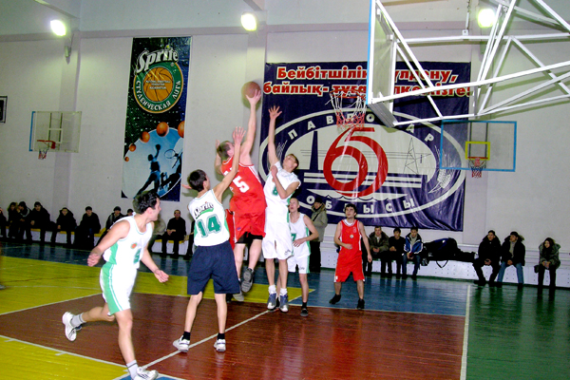
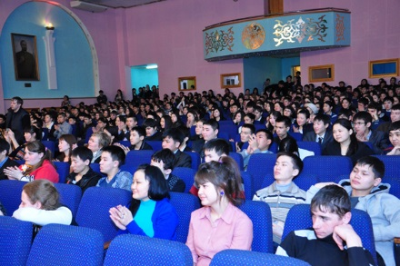

Молодежные и общественные организации
Первичное отделение МК «Жас Отан»
Профсоюзная организация студентов
Комитет по делам молодежи
Цель: консолидация молодежи Казахстана на основе платформы политики Президента страны.
Цель: правовая защита студентов, социальная защита студенчества, организация досуга и оздоровление студентов.
Цель: создание условий для студенческого самоуправления, развитие творческого потенциала молодежи, развитие личности с активной гражданской позицией.

Slide 10
Спасибо за внимание!

